Slide 1
PE-CONNECT
重构万亿PE供应链
私域“货找人”智能匹配平台商业计划书
未来能源科技有限公司 | 2026年7月
Notes:
各位投资人，下午好。今天我将向各位介绍一个旨在重构万亿级PE（聚乙烯）供应链的创新项目——PE-Connect。我们发现，这个庞大的市场正被“高库存”和“高成本”两大痛点深深困扰。PE-Connect将通过独特的私域“货找人”模式，为行业提供一个高效、低成本的解决方案，开启一个全新的增长赛道。

Slide 2
01
蓝海市场：存量博弈中的结构性机会
切入规模超 ¥800亿 的化工库存处理蓝海，聚焦PE非标品领域，精准解决行业“高库存积压、流通效率低下”的核心痛点，避开同质化竞争，抢占市场先机。
Executive Summary
02
模式革新：私域“货找人”替代公域竞价
颠覆传统电商“人找货”的被动模式，以AI智能算法精准匹配供需，将获客成本大幅降低80%以上。通过私域流量沉淀，构建可持续的用户粘性与竞争壁垒，实现高效转化。
03
高效盈利：LTV/CAC > 5:1 的健康模型
采用“低佣金引流 + 增值服务盈利”的多元商业模式，预计用户终身价值与获客成本之比远超3:1的行业基准。凭借高毛利的增值服务，实现稳定且持续的高利润增长。
项目核心价值与 投资亮点解析
04
明确路径：三年实现10亿GMV目标
制定清晰的三阶段落地规划：从初期资源迁移与平台搭建，到中期交易闭环与用户裂变，再到后期生态成熟与品类扩张，具备高度可执行性与规模化潜力。
Notes:
这一页是我们项目的执行摘要，浓缩了四个核心亮点。首先，我们瞄准的是一个超过800亿的化工库存处理蓝海市场。其次，我们的“货找人”私域模式，相比传统平台有革命性的成本优势。第三，我们的盈利模型非常健康，客户终身价值远超获客成本。最后，我们有清晰的三年规划，目标是实现10亿GMV。接下来，我将为大家详细拆解。

Slide 3
01
市场痛点与蓝海机遇
深入剖析PE行业的结构性矛盾，量化万亿市场中的存量机会，挖掘被传统机构忽视的高价值细分领域与增长潜力，论证赛道的长期可持续性。
CONTENTS
02
平台解决方案与商业模式
详解“货找人”智能匹配模式，打破行业信息不对称壁垒，通过技术赋能重构资产与资金的连接效率，构建轻资产、高粘性且可规模化的可持续盈利闭环。
项目投资价值分析报告
03
运营策略与财务预测
展示全链路标准化运营SOP与核心增长抓手，结合真实市场数据搭建严谨的财务模型，清晰测算投资回报周期、盈利爆发点与规模化后的盈利潜力。
Notes:
我们的报告将分为三个部分。首先，我们将深入分析当前市场的痛点和其中蕴藏的巨大蓝海机会。其次，我们会详细介绍我们的平台解决方案和商业模式。最后，我们将展示具体的运营策略和财务预测。现在，我们进入第一部分。

Slide 4
行业深陷“三高”困境，传统模式已触及增长天花板
PE产业链上下游面临的结构性痛点分析
01 供给端：工厂/贸易商
02 需求端：B端采购商
03 渠道端：传统中间商
核心痛点：价值流失与成本高企
核心痛点：采购效率低与体验差
核心痛点：运营低效与利润微薄
01 价格体系崩塌：公域低价清库存冲击线下渠道，导致价格混乱，经销商利润被严重挤压，渠道信任度下降。
01 信息筛选成本高：公域平台信息过载，采购需花费大量时间比价筛选，缺乏行业专业的精准匹配与信用背书机制。
01 获客成本激增：线下展会、地推等传统获客方式成本逐年攀升，客户转化率却持续走低，老客户流失严重，生存压力大。
02 流量成本高昂：平台广告费占营收比例达15%-25%，远超制造利润空间，中小工厂难以承受，陷入“不投没流量，投了没利润”的死循环。
02 交易门槛与风险并存：品牌方多要求大批量起订，小批量需求难以满足；非标品多，线上交易信任成本高，品质难以保障。
02 运营效率瓶颈：依赖人工进行订单处理、库存管理与客户维护，效率低下且易出错，难以支撑业务的规模化扩张。
03 客户资产流失：流量归属平台而非企业，无法沉淀私域资产，难以建立长期的客户粘性与复购，品牌价值难以积累。
03 供应链稳定性差：频繁更换供应商导致产品品质波动、交期不稳定，缺乏长期稳定的供应链合作伙伴，影响终端交付。
03 数字化能力缺失：缺乏数字化工具进行客户分层、精准营销与数据化运营，无法洞察客户需求，经营决策缺乏数据支撑。
数据来源：综合行业调研及公开数据整理（示意数据，仅供参考）
Notes:
当前，整个PE产业链都陷入了困境。上游的工厂，不敢在公开平台低价清库存，还得承受高昂的广告费，客户也留不住。下游的采购商，在海量信息里找货效率极低，小批量拿货还特别难。而中间的传统贸易商，获客成本越来越高，生意越来越难做。这三大痛点，为我们的创新模式提供了绝佳的切入点。

Slide 5



¥4500亿市场中的¥800亿蓝海，非标库存处理需求亟待满足
中国PE市场规模与化工库存处理市场分析 (2025年数据)
¥4500亿
中国PE市场年规模
战略机会：非标赛道的破局点
作为全球最大的PE生产与消费国，市场体量庞大但结构性矛盾突出。产能过剩导致库存积压严重，传统流通渠道难以高效消化，形成巨大的存量市场压力。
精准切入垂直品类
避开大宗商品的红海竞争，聚焦PE非标库存这一细分痛点，以专业化运营建立壁垒，成为该赛道的整合者与标准制定者。
供需两端的价值重塑
为上游企业解决库存积压难题，降低资金占用成本；为下游中小企业提供高性价比的原料供给，实现供需双赢的价值闭环。
¥800亿+
化工废料/库存处理市场
存量市场的增量挖掘
在看似饱和的存量市场中，通过数字化手段打通信息壁垒，挖掘被忽视的增量价值，构建轻资产、高周转的商业模式。
市场年复合增长率超12%，处于高速发展期。目前市场高度分散，缺乏标准化的线上交易与服务平台，信息不对称问题显著，是典型的待开发蓝海市场。
数据来源：GEP Research行业报告，咸宁新闻网产业调研，北京列举网企业数据（示意数据，仅供商业分析参考）
Notes:
我们所处的赛道有多大？中国PE市场规模高达4500亿，但产能过剩导致了严重的库存问题。这催生了一个超过800亿且高速增长的化工库存处理市场。这个市场目前高度分散，没有领导者，这正是我们的蓝海机会。我们不做全品类，而是精准切入PE这个垂直赛道，解决行业最痛的库存问题。

Slide 6







公域流量成本飙升，私域运营成为降本增效的必然选择
传统渠道 vs. PE-Connect 私域模式 成本与效率对比
传统模式：流量“租客”
PE-Connect：私域资产
获客成本高昂，逐年攀升
公域平台单次有效询盘¥200-300，海外线下展会单次获客成本超¥5000，且投入持续增加。
极致低成本，边际递减
复购触达成本仅¥20-50，仅为传统渠道的1/5；随着用户池扩大，获客边际成本持续降低。
客户资产流失，依赖平台
流量所有权归平台所有，无法沉淀为企业自有资产；一旦停止投放，客户触达立即中断。
资产永久沉淀，自主掌控
客户沉淀于企业微信，脱离平台限制，成为企业永久数字资产，可随时进行个性化触达。
转化效率低下，投入难控
公域流量泛化，B2B场景下展会现场转化率仅5%-10%，大量市场费用难以产生直接回报。
高粘性互动，复购率超80%
基于信任的深度服务与持续互动，大幅提升客户忠诚度，老客户复购率可达80%以上。
核心壁垒： 成本优势与资产沉淀
这不仅是一场营销成本的革命，更是客户关系的重构。通过将公域流量转化为可自主掌控的私域资产，我们构建了竞争对手难以复制的商业护城河，实现了从“流量买卖”到“资产经营”的本质跨越，为企业带来可持续的增长动力。
数据来源：中环互联网、尊云科技2025年行业调研报告及头部企业运营实测数据（示意数据，仅供参考）
Notes:
我们的优势在哪里？左边是传统模式，无论是线上1688还是线下展会，都面临获客成本高、客户留不住、转化效率低的困境。而右边，是我们的PE-Connect私域模式。我们的复购成本极低，客户是我们自己的永久资产，并且粘性极高。这不仅仅是降本增效，更是构建了真正属于我们自己的、别人无法轻易复制的竞争壁垒。

Slide 7
01
市场痛点与蓝海机遇
深入剖析PE行业的结构性矛盾，量化万亿市场中的存量机会，揭示供需错配下的潜在增长点与差异化切入点，明确项目立足的市场根基。
CONTENTS
02
平台解决方案与商业模式
详解“货找人”智能匹配模式，构建高效的供需撮合机制；拆解平台核心功能架构与技术壁垒，打造可持续的盈利闭环与多方共赢的生态体系。
项目投资价值分析报告
03
运营策略与财务预测
展示全链路标准化运营SOP与用户增长策略，提供清晰的财务模型测算与投资回报分析，结合风险评估体系，论证项目的长期增长潜力与投资安全性。
Notes:
分析完市场和竞争，现在我们进入第二部分，详细介绍我们的平台解决方案和商业模式。我们将看到，PE-Connect是如何通过技术和模式创新，将前面提到的痛点转化为实实在在的价值。

Slide 8




构建S2B2B私域闭环，实现从“人找货”到“货找人”的范式转移
PE-Connect 平台核心业务逻辑
01 上游货源整合 (S端)
02 智能分发引擎 (核心)
03 下游客户触达 (B端)
04 数据回流优化
整合工厂与贸易商的优质货源池，建立标准化的库存与品控体系，汇聚海量供应链资源，为下游提供稳定、丰富且高品质的选品基础，夯实私域供应链底座。
基于AI算法深度解析下游采购商的需求画像、采购周期与品类偏好，打破传统“人找货”的被动模式，将高匹配度的货源信息主动精准推送给目标客户。
采购商在私域场景中实时接收精准推送，无需耗时搜索即可获取匹配货源，快速完成比价、询盘与采购决策，大幅缩短采购链路，提升采购效率与体验。
全链路交易数据（品类、价格、频次等）实时回流，持续反哺AI算法迭代与上游选品策略，不断提升供需匹配精准度，形成自我强化的正向增长闭环。
价值闭环：打造多方共赢的可持续商业生态
平台为上游供应商解决库存积压与销售渠道痛点，实现高效清库存与营收增长；为下游采购商降低采购成本、提升选品效率与决策速度；平台自身则通过撮合服务、供应链增值服务实现稳定盈利，最终构建起上游、下游、平台三方共赢的可持续增长商业闭环。
Notes:
这就是我们平台的核心逻辑。我们首先整合上游的货源，然后通过我们的核心技术——智能分发引擎，代替下游采购商去寻找最合适的货源，并主动推送给他们。整个交易完成后，数据会回流到平台，帮助我们优化算法，形成一个不断自我强化的增长闭环。这个模式实现了上游、下游和平台三方的共赢。

Slide 9



多层次盈利结构与卓越运营指标，构筑高价值商业模型
盈利模式设计与核心运营效率分析
01 多层次盈利结构：构建多元化收入引擎
02 核心运营指标：验证模型高效性（预测）
基础交易抽成 · 流量底盘
实施0.5%-1.5%的行业低位佣金策略，大幅降低商家入驻门槛，快速聚合双边用户与交易规模，为平台构建稳固的流量与交易基本盘。
> 5:1
LTV / CAC 投资回报比
远超行业3:1的健康基准线，体现极高的用户获取效率。获客成本回收周期短，商业模型具备极强的自我造血能力与扩张潜力。
增值服务 · 高毛利核心
延伸提供智能仓储、供应链金融授信及产销数据洞察等服务，挖掘高利润空间，同时以深度服务构建差异化竞争壁垒，提升平台粘性。
¥20-50
私域用户复购获客成本
成本仅为公域流量的1/5，通过私域运营大幅降低边际成本。节省的营销费用直接转化为净利润，显著拓宽平台的盈利空间与定价弹性。
广告展位 · 流量变现补充
为供应商提供品牌置顶、专场集采及精准营销展位，高效盘活平台流量资源，形成轻量化、高边际收益的多元化盈利补充。
> 80%
私域用户年度复购率
基于深度供应链服务与信任体系，用户粘性极高。高频次的复购形成稳定、可持续的长期收益流，构筑了平台难以复制的核心护城河。
Notes:
我们的商业模式是多层次的。初期，我们用低佣金快速占领市场；中期，通过仓储、金融等高利润的增值服务赚钱；后期，广告收入也将成为重要来源。更重要的是右侧的运营指标，我们的LTV/CAC比率预计将超过5:1，复购成本极低，而复购率极高。这证明了我们的模式不仅能做大，更能做的非常健康和高效。

Slide 10
三步走战略，从资源迁移到生态构建，实现规模化增长
项目三阶段落地执行规划
01 冷启动期 (0-6个月)
02 规模化扩张期 (6-18个月)
03 生态成熟期 (18-36个月)
🎯 目标：验证模式，跑通闭环
🎯 目标：扩大规模，实现盈利
🎯 目标：构建壁垒，引领行业
完成200+成熟供应商资源迁移，上线供应链核心系统，打通交易全链路，实现首阶段月GMV突破800万的里程碑目标，夯实业务基础。
布局全国分拨仓网络，拓展商超、社区店等多元渠道，搭建高效分销体系。实现月GMV突破5000万，优化成本结构，达成单月盈利平衡。
启动全球化供应链布局，向上游延伸产业链，发布行业权威价格指数与标准。冲击年GMV 10亿规模，成为行业生态的引领者与规则制定者。
清晰的增长路径与 可量化的目标
每一步规划都锚定了明确的业务指标与落地策略，通过阶段性的目标拆解与资源聚焦，确保项目从验证到扩张再到生态化的稳步推进，最终实现从行业参与者到领导者的跨越，构建长期不可替代的竞争优势。
Notes:
我们的发展路径非常清晰，分为三步走。第一阶段，我们利用团队的现有资源，在6个月内跑通商业模式。第二阶段，我们开始规模化扩张，在18个月内实现盈利。第三阶段，我们将构建完整的生态壁垒，目标是在3年内做到10亿年GMV，并成为行业标准的制定者。这个路径清晰、务实，确保了项目的高成功率。

Slide 11
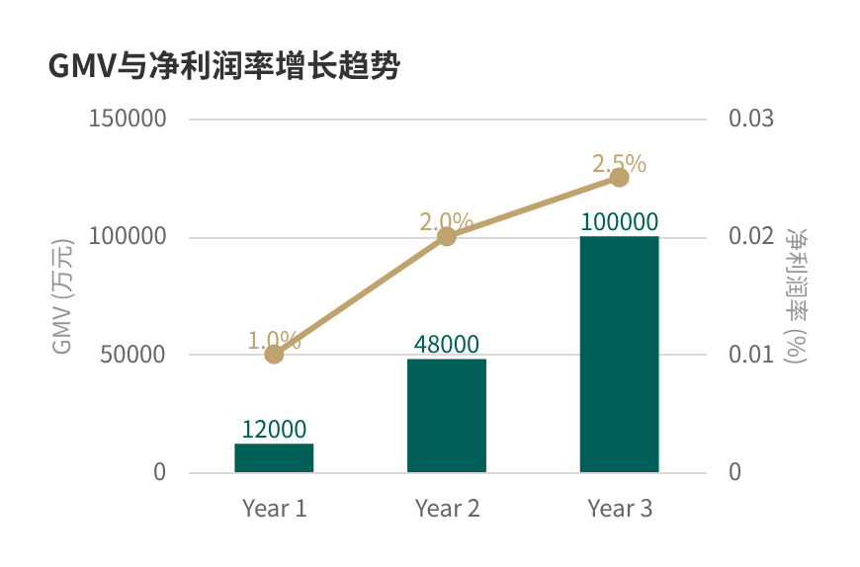
三年实现10亿GMV，盈利能力随规模扩大显著增强
项目未来三年（Year 1-3）核心财务指标预测
01 / Year 3 年GMV目标
¥10 亿
平台进入生态成熟期，网络效应与规模经济叠加，成本边际递减，交易规模呈指数级跃升。
02 / Year 3 预计净利润
¥2500 万
依托高效运营与供应链优化，净利润率稳定达2.5%，实现从规模扩张到高质量盈利的关键跨越。
03 / 关键盈利拐点节点
第18个月
预计在业务扩张期中期即可突破盈亏平衡点，单月经营性现金流转正，为后续扩张提供资金保障。
数据来源：基于市场分析报告、行业增长率及项目商业模型的保守测算（示意数据，仅供参考）
Notes:
这是我们对未来三年的财务预测。我们预计在第三年实现10亿的年GMV。更重要的是盈利能力，随着规模扩大，我们的净利润率将从1%提升到2.5%，在第三年实现2500万的净利润。我们预计在第18个月，也就是扩张期的中期，就能实现单月盈利。这是一个非常健康和有吸引力的财务模型。

Slide 12
01
市场痛点与蓝海机遇
深入剖析PE行业的结构性矛盾，量化万亿市场中的存量机会，从供需两端拆解市场空白点与未来增长潜力，挖掘被忽视的细分赛道价值。
CONTENTS
02
平台解决方案与商业模式
详解“货找人”智能匹配模式，打破传统信息不对称壁垒，构建以数据驱动为核心的可持续盈利闭环，实现资产端与资金端的高效价值共生。
项目投资价值分析报告
03
运营策略与财务预测
展示从获客、转化到留存的全链路运营SOP，结合行业基准与业务增速提供清晰的财务模型测算，涵盖营收预测、成本结构、利润分析及长期投资回报。
Notes:
最后，我们进入第三部分，也是各位最关心的部分：我们的融资计划。我们将说明需要多少资金，以及这些资金将如何帮助我们实现宏伟的目标。

Slide 13
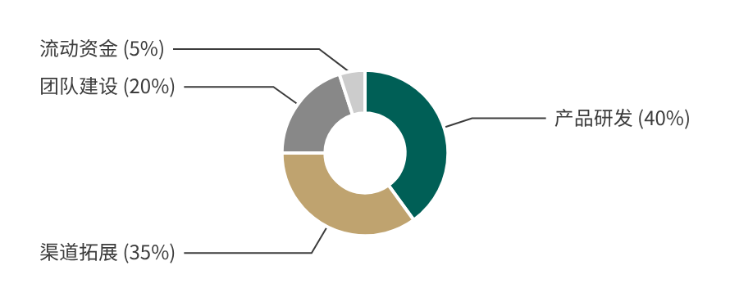
寻求天使轮融资500万元，加速平台冷启动与市场扩张
本轮融资计划与资金使用规划
资金使用分配规划
本轮融资金额概览
¥500万
出让股权 10%
释放部分权益，引入战略资源与资金支持，实现互利共赢，保障决策高效。
投前估值 ¥4500万
基于商业模式创新性、市场增长潜力及核心团队价值的综合专业评估。
产品研发 (¥200万)：完成核心交易系统开发，构建技术壁垒与平台迭代。
渠道拓展 (¥175万)：覆盖一二线核心城市，启动国内外优质货源招商。
团队建设 (¥100万)：吸纳技术、运营与市场精英，搭建高效执行团队。
流动资金 (¥25万)：用于办公租赁、行政开支及日常运营周转储备。
Notes:
为启动项目，我们计划寻求500万元的天使轮融资，出让10%的股权。这笔资金将主要用于四个方面：40%用于产品研发，打造我们的核心技术壁垒；35%用于渠道拓展，快速整合上下游资源；20%用于团队建设；剩余5%作为流动资金。每一分钱都将花在刀刃上，确保项目快速启动并抢占市场。

Slide 14
THANK YOU
期待与您携手，共创万亿PE供应链新未来
PE-CONNECT
张远 | 创始人 & CEO
136-1234-5678
hello@pe-connect.com
Notes:
我的介绍到此结束。PE-Connect不仅是一个商业项目，更是一次对传统产业进行数字化升级的探索。我们坚信，通过我们的努力，能够为整个PE行业带来真正的价值。非常感谢各位的时间，期待能与各位进行更深入的交流。谢谢！

